Slide 1
Soutenance de projet
Goulot Thomas, Kugler Romain, Jerome Maxime, Martin D’Escrienne Yann, Tognetti Yohann

Slide 2
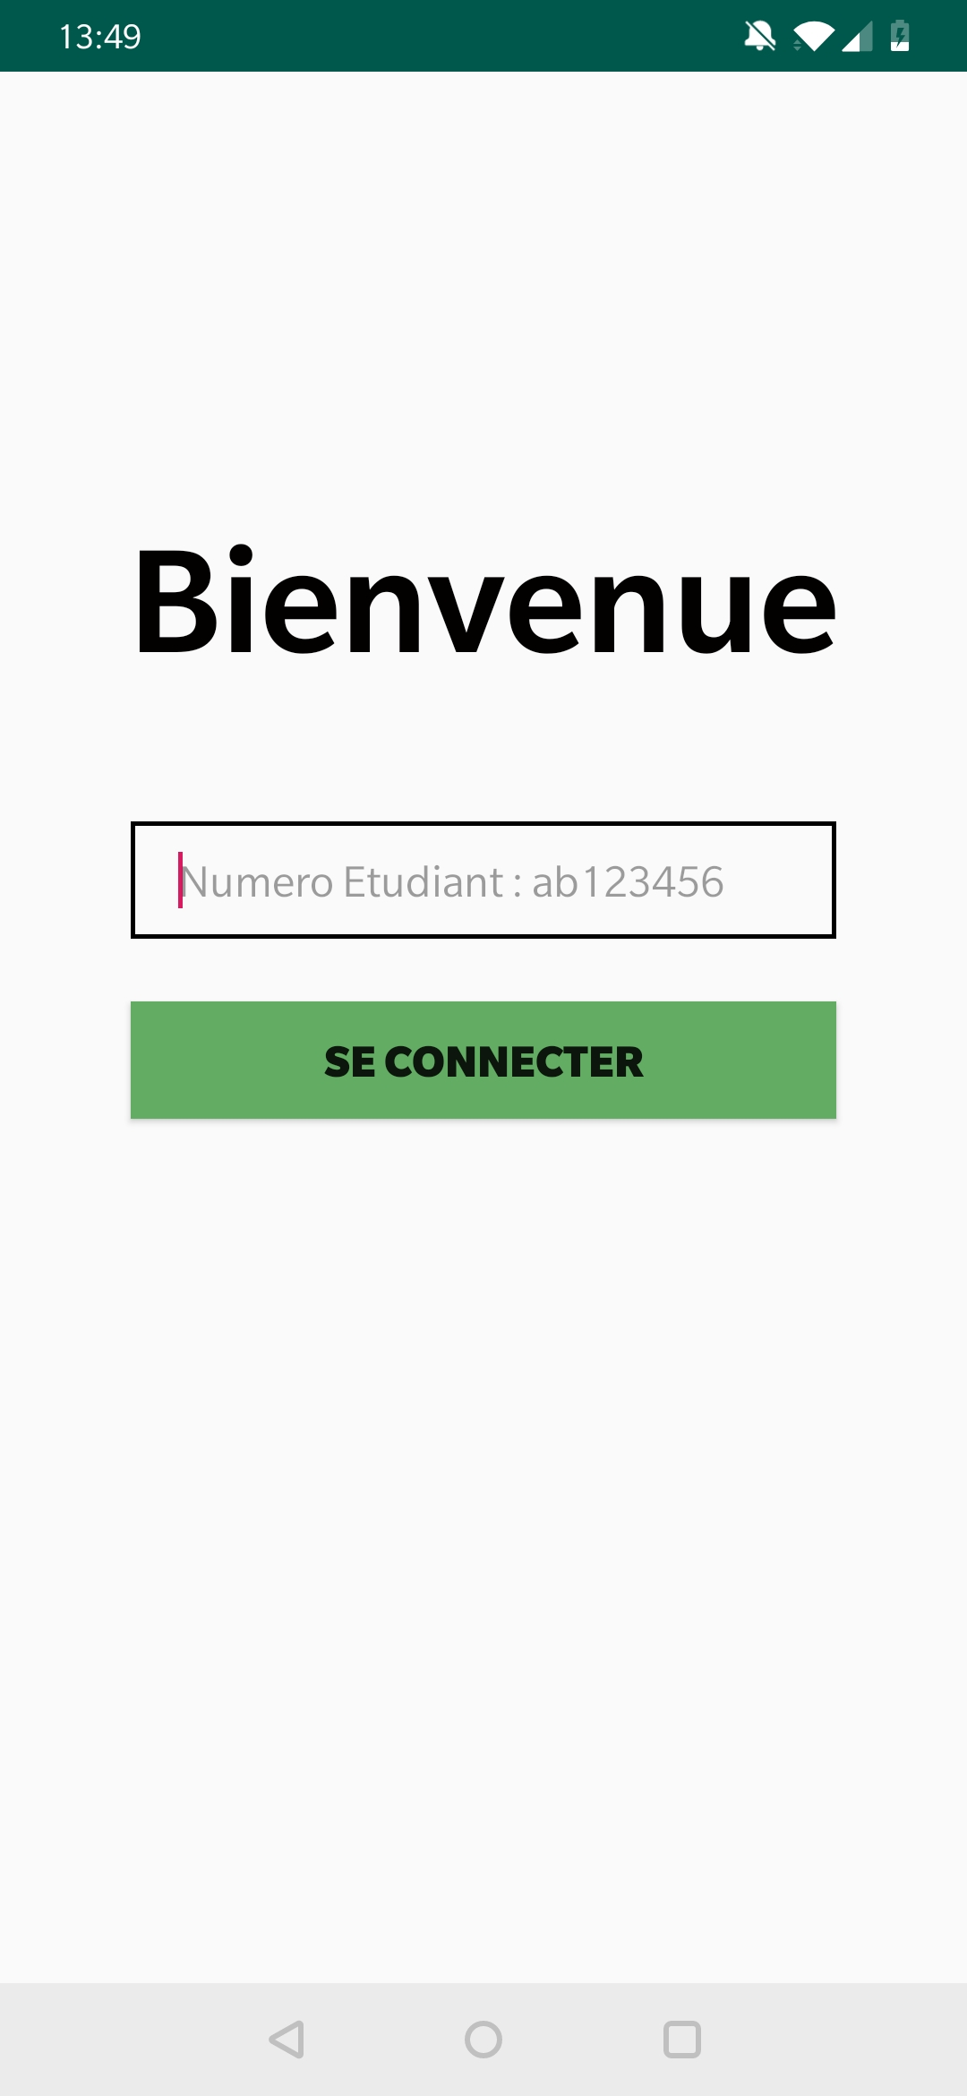
Fonctionnalitées réalisées
Application android fonctionnelle:
Page de connexion

Slide 3
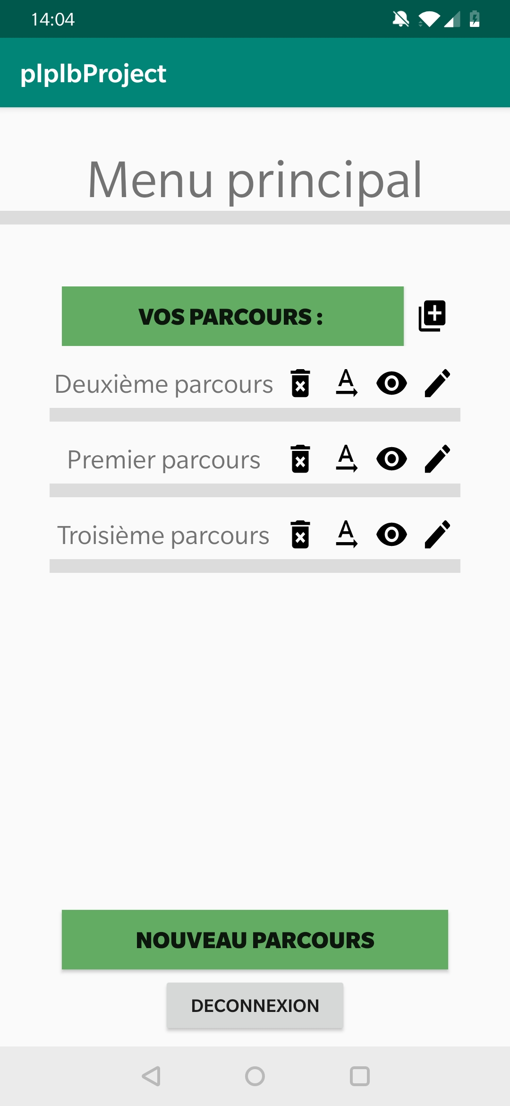
Fonctionnalitées réalisées
Ajout par code
Renommer
Visualiser
Application android fonctionnelle:
Page de connexion
Menu Principal
Supprimer
Modifier
Créer un parcours

Slide 4
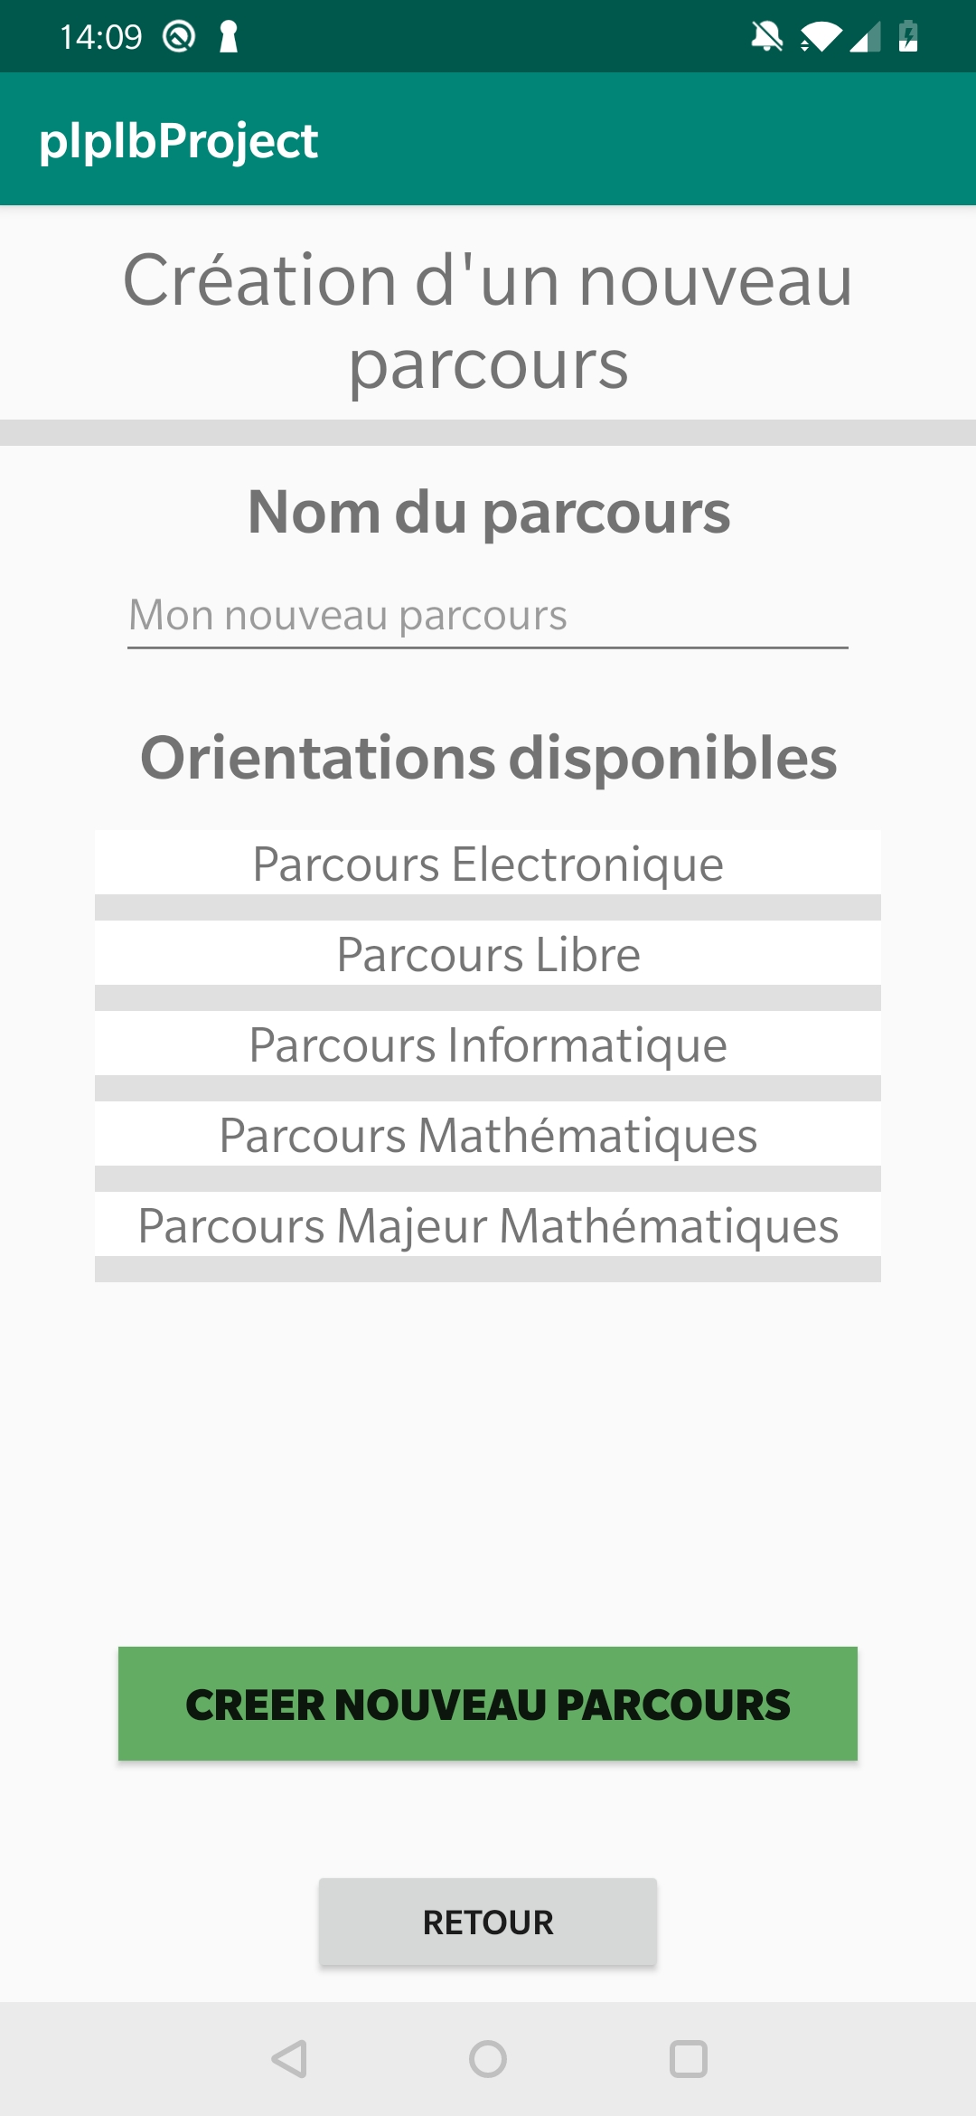
Fonctionnalitées réalisées
Application android fonctionnelle:
Page de connexion
Menu Principal
Créer un nouveau parcours

Slide 5
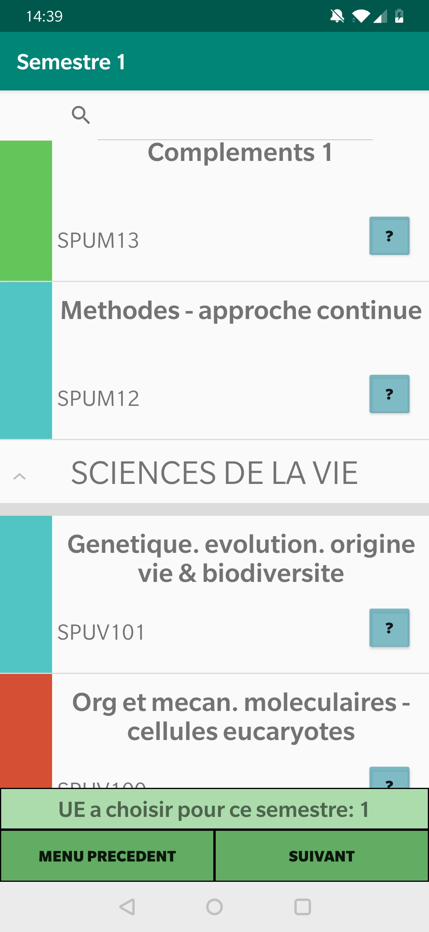
Fonctionnalitées réalisées
Semestre courant
Filtre de recherche
Application android fonctionnelle:
Page de connexion
Menu Principal
Créer un nouveau parcours
Construire un parcours (4 semestres)
Informations supplémentaires sur l’UE
Code couleur:
Disponibilité de l’UE
Information sur la validité du parcours
Navigation à travers les semestres

Slide 6
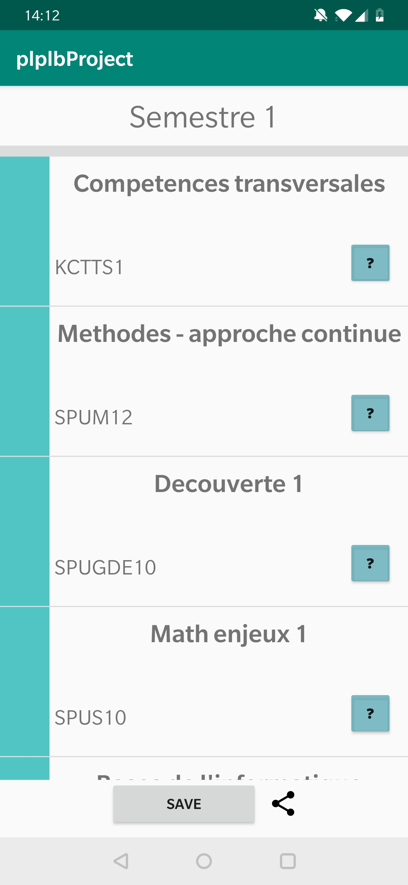
Fonctionnalitées réalisées
Application android fonctionnelle:
Page de connexion
Menu Principal
Créer un nouveau parcours
Construire un parcours (4 semestres)
Aperçu du parcours (Accessible depuis le menu principal et à la fin de la création de parcours)
Partage du parcours
Sauvegarder le parcours (disponible que si le parcours vient d’être créé)

Slide 7
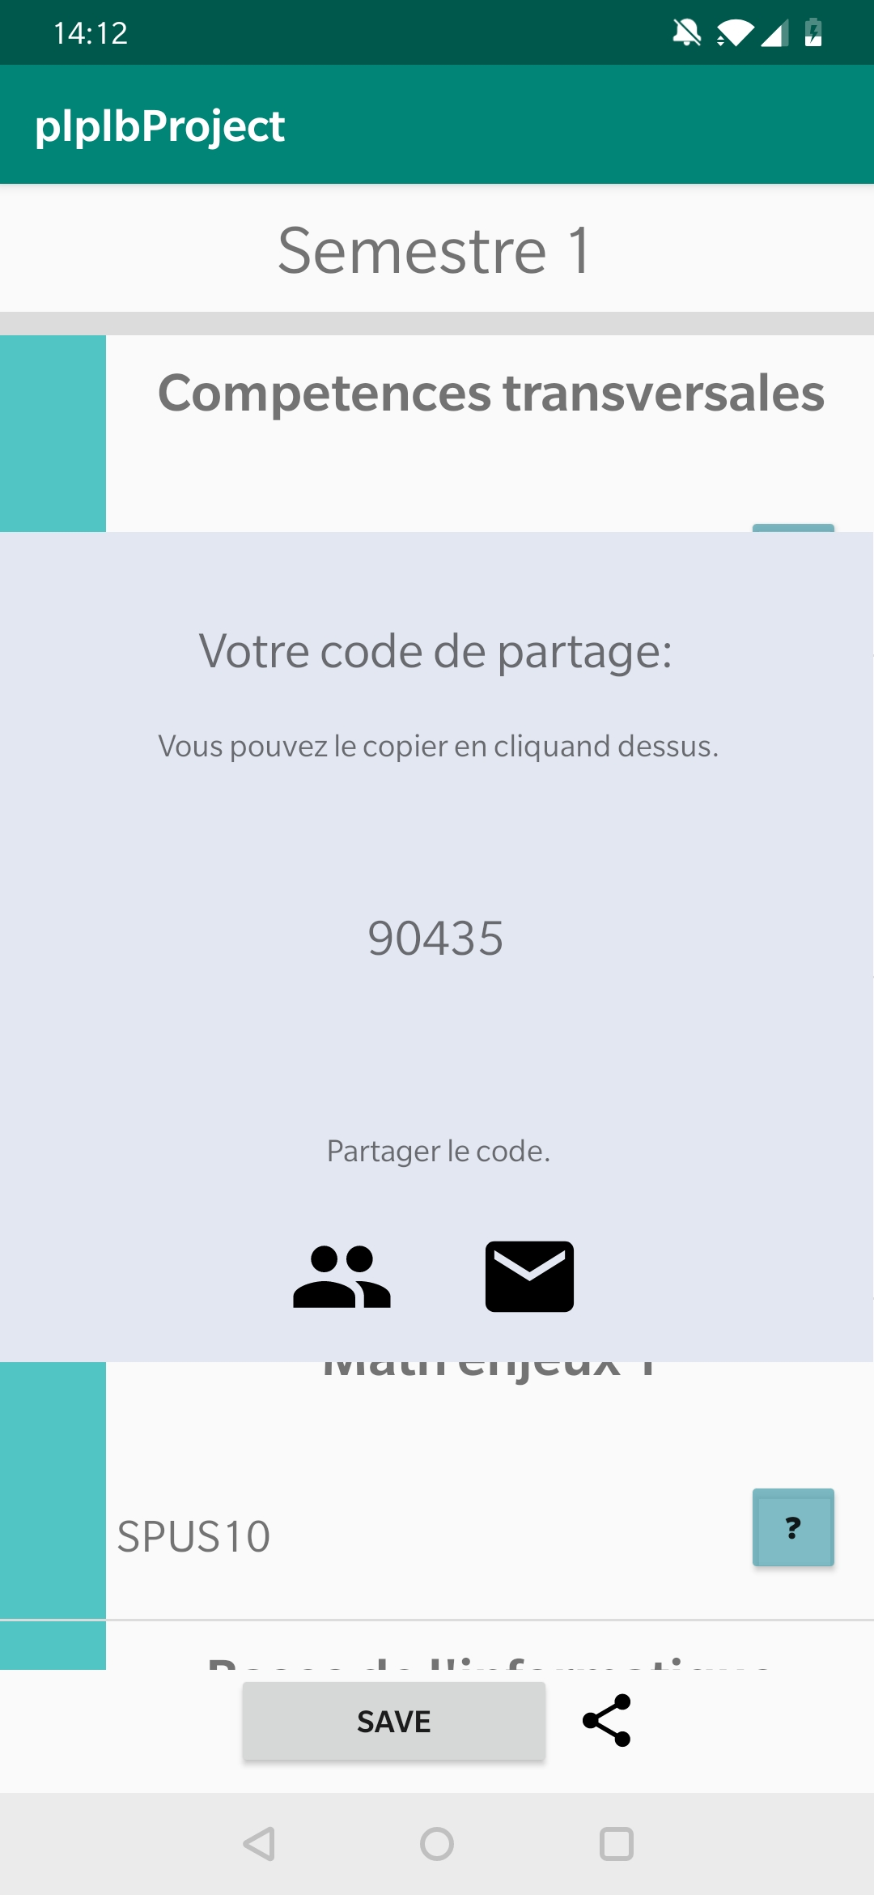
Fonctionnalitées réalisées
Application android fonctionnelle:
Page de connexion
Menu Principal
Créer un nouveau parcours
Construire un parcours (4 semestres)
Aperçu du parcours (Accessible depuis le menu principal et à la fin de la création de parcours)
Partage de parcours
Partage du parcours
Partager le code en utilisant une messagerie.
Partager le code en utilisant diverses applications (discord, messenger).

Slide 8
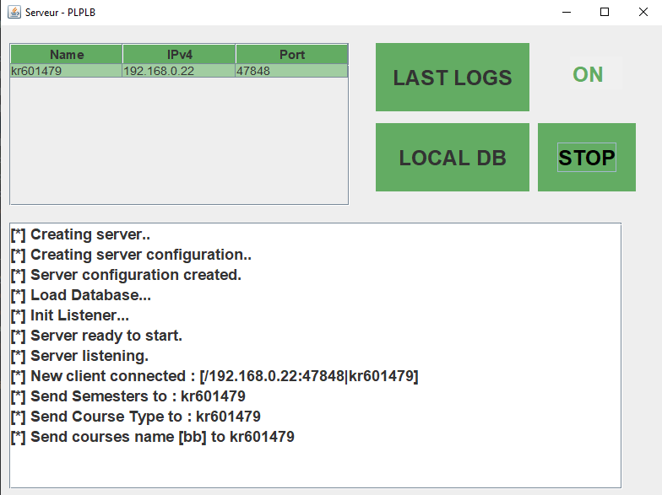
Fonctionnalitées réalisées
Ouvre le dernier fichier de log
Information sur les clients connectés.
On/Off du serveur
Application android fonctionnelle:
Page de connexion
Menu Principal
Créer un nouveau parcours
Construire un parcours (4 semestres)
Aperçu du parcours (Accessible depuis le menu principal et à la fin de la création de parcours)
Partage de parcours
Côté serveur:
Gestion de cas d’erreur
Gestion des bases de données et de logs
Interface graphique
Fichier de configuration
Logs en temps réel
Ouvre l’explorateur de fichier sur les dossiers du serveur

Slide 9
Choix de conception, Organisation du code
Organisation en packages:
Android (client) : Code de l’application elle-même divisée en package (vues, contrôleurs, Réseau …)
Javastd (serveur) : Code du serveur (package) sauvegardes et codes partagé (modèles, listeners).
Utilisation de design patterns:
Adapters (évident)
Singleton pour la connexion

Slide 10
Choix de conception, Organisation du code
Serveur le plus optimal et mutable possible :
Envoie du minimum d’événement possible au serveur.
Fichier config pour changer rapidement les paramètres.
Stockage des données :
Fichier .csv pour les ues afin de changer les champs rapidement.
Dossiers séparés pour les sauvegardes, les parcours partagés…

Slide 11
Organisation des tests
Côté client:
Tests indépendants du serveur: le serveur n’est jamais sollicité.
Utilisation de Mockito pour simuler le fonctionnement de l’application:
On simule des retours de fonctions. ( mock.then return)
On simule des interactions avec l’IHM ( perform() )

Slide 12
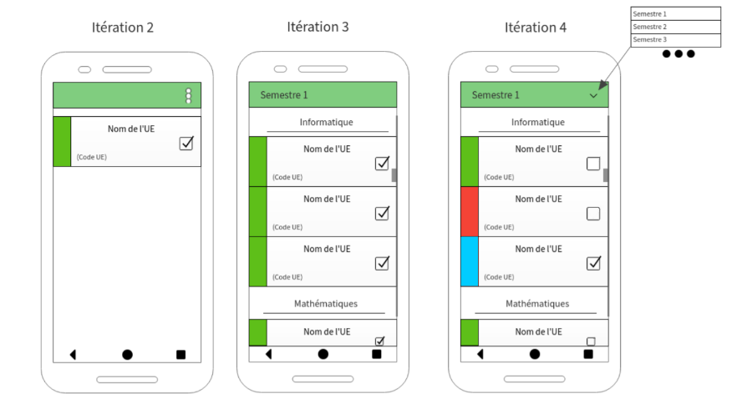
Evolution des IHMs
Evolution de l’IHM conforme à notre maquette …
VS

Slide 13
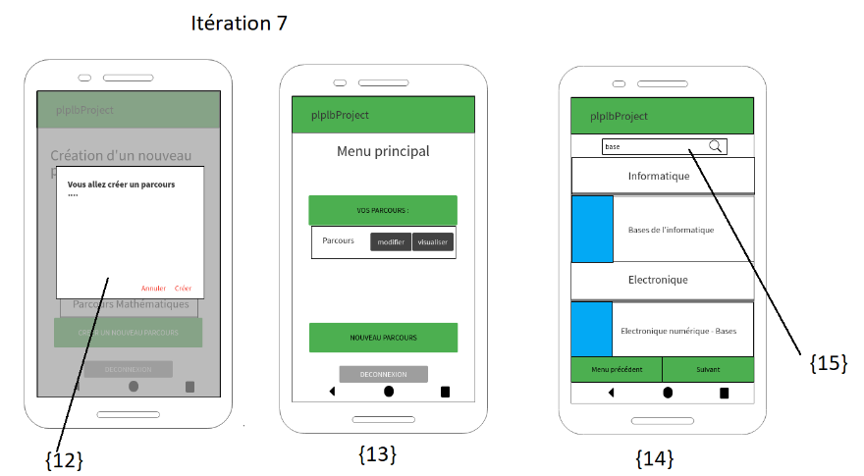
Evolution des IHMs
… avec certaines évolutions
VS

Slide 14
Points forts et points faibles de l’implémentation.
Point forts
Stabilité, prévention de bugs
Tests java complets
Modularité et dissociation
Compréhensibilité et lisibilité
Point faible
Ergonomie
Beaucoup de refactoring lié à un manque d’anticipation des itérations.
Test graphiques pouvant être plus poussés

Slide 15
Gestion du projet
Mauvaise prévision sur les itérations.
Retard rattrapé sur les tests.
Certaines évolutions demandées ont été anticipées.
Participation relativement équivalente.
Spécialisation dans les implémentations.

Slide 16
Démo
En direct…

